Slide 1
Основные положения Руководства по системе комплексных природоохранных разрешений
Управление качеством воздуха в странах Восточного региона ЕИСП
  М.В. Бегак, Т.В. Гусева

Slide 2
Целевая аудитория Руководства
В Руководстве представлена информация о системе комплексных экологических разрешений, адресованная:
  регулируемому сообществу (операторам, предприятиям),
  инвесторам,
  и государственным органам, уполномоченным выдавать разрешения.
Руководство может оказаться также полезным для:
  других государственных органов (уполномоченных в сфере промышленной безопасности, санитарно-эпидемиологического контроля и др.),
  консалтинговых компаний, проектировщиков, отраслевых институтов,
  высших учебных заведений, общественных организаций,
  ….

Slide 3
Система природоохранных разрешений: заинтересованные стороны
Предприятия / Операторы
Природо-охранные органы
Общественность
Инвесторы
Промышленные ассоциации
Проектировщики
Консультанты
Отраслевые институты
?
Региональные власти
Органы здравоохранения

Slide 4
Основные принципы системы комплексных разрешений I
Разрешения должны выдаваться всем стационарным источникам значительного загрязнения.
  Определение отраслей экономики, установление порогов и инвентаризация источников, характерных для стран и регионов, формируют основу системы.
Режимы регулирования для крупных и мелких источников загрязнения должны быть дифференцированными.
Законодательно определённый уполномоченный орган по выдаче разрешений должен работать по принципу «одного окна» и самостоятельно проводить необходимые согласования с другими ведомствами.
Заинтересованная общественность должна иметь доступ к информации и возможность активно участвовать в процессе обсуждения и выдачи разрешения.

Slide 5
Основные принципы системы комплексных разрешений II
Принцип прозрачности при принятии экологически значимых решений предполагает как участие общественности, так и активное взаимодействие с другими государственными и муниципальными органами.
  Прежде всего речь идет о согласованиях, которые уполномоченный орган должен проводить с органами санитарно-эпидемиологического надзора, агентством водных ресурсов и т.д.
Регулируемое сообщество требует внимания, информационного и методического обеспечения, разъяснительной работы и т.п.
Обеспечение взаимосвязи с экологической оценкой (оценкой воздействия на окружающую среду).
  Для проектируемых предприятий получение комплексного разрешения может стать результатом контроля качества ОВОС (экологической экспертизы).
  Для действующих предприятий информация, необходимая для составления заявки, может быть получена в ходе экологического аудита.

Slide 6
Основные принципы системы комплексных разрешений III
Требования экологических разрешений должны быть чёткими и юридически исполнимыми.
  Нереалистичность требований даже в отношении одной позиции ведёт к невыполнению условия разрешения в целом.
Всеобъемлющий охват комплексного разрешения:
  Включение вопросов эксплуатации, величин эмиссий, вопросов совершенствования технологических и технических подходов, мониторинга и контроля, отчетности, платежей и налогов, срока действия и порядка обновления разрешения.
Сочетание технологического и экологического подходов при приоритете нормативов качества окружающей среды.
  Для новых предприятий обеспечивается в ходе процедуры ОВОС.
  Использование Справочных документов по НДТ и международного опыта (например, отраслевых рекомендаций, подготовленных в США).

Slide 7
Руководство для операторов: как подготовить заявку?
  Нужно ли конкретному оператору готовить заявку и получать комплексное разрешение?
К чему относится заявка? (определение установки/производства КПКЗ, непосредственно связанной с ним деятельности, оборудования)
Какие экологические аспекты и воздействия на ОС учитываются?
Как выбрать НДТМ?
Как учитывает возраст установки? План реконструкции, инвестиционный цикл?.
Какую форму заявки использовать и где можно получить инструкцию, как её подготовить?
Какие документы могут быть использованы для заполнения формы?
Где при необходимости получить информацию?
Сроки подготовки и получения разрешения
Нужны ли предварительные консультации, согласование концепции заявки / приложений к ней.
Специальные знания для подготовки заявки (внутренние/внешние ресурсы) - стоимость?

Slide 8
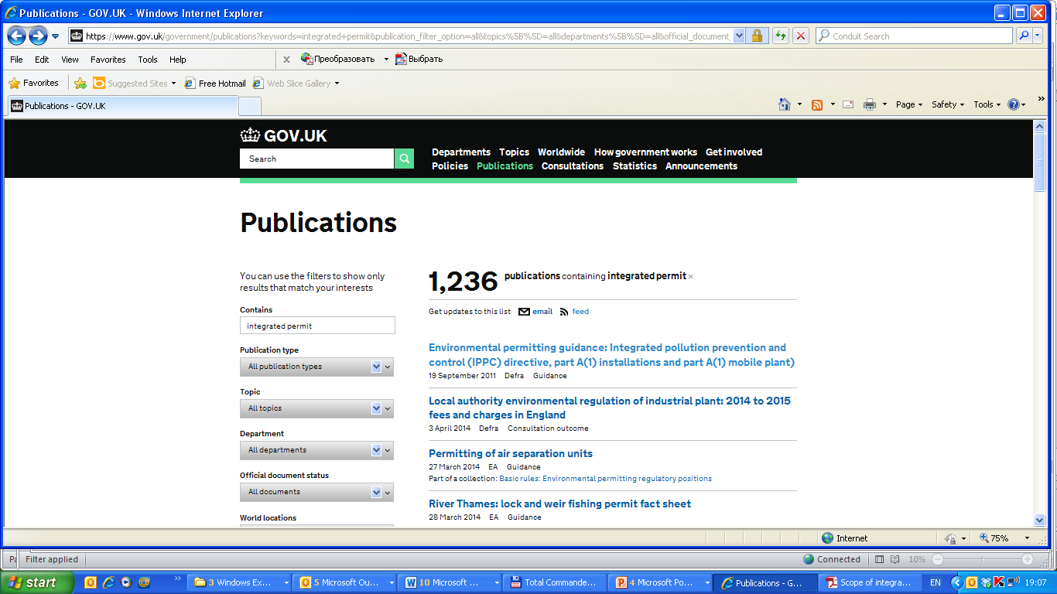
Руководство – стержень информационно-методической системы
Великобритания: Руководство и 1235 других публикаций по комплексным разрешениям

Slide 9
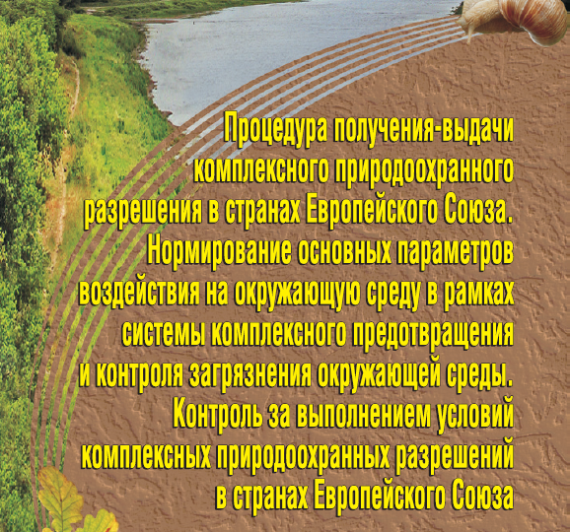
Методические материалы: сайт Минприроды Беларуси

Slide 10
Процедура получения разрешения

Slide 11
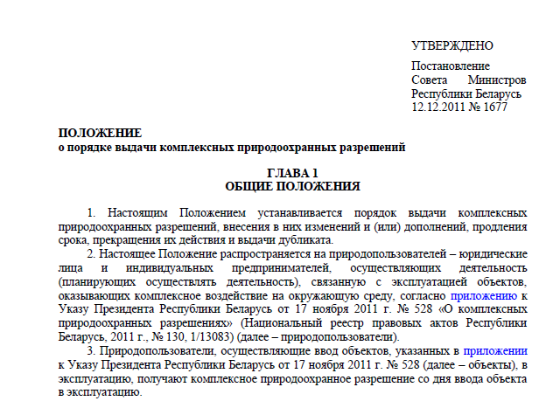
Порядок выдачи КПР в Республике Беларусь разработан с учётом международного опыта

Slide 12
Подготовка заявки (обоснования)
Оценка исходной ситуации (аудит) или подготовка проекта
1
Учёт состояния ОС в зоне воздействия
Определение установки
6
Консультации между оператором и органом, выдающим разрешение
2
3
4
Подготовка заявки
Подача заявки в уполномоченный орган
5
Рассмотрение заявки

Slide 13
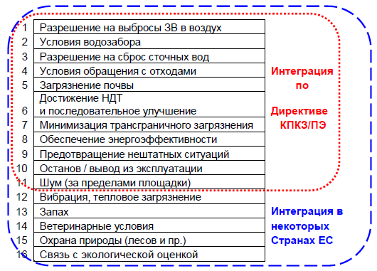
Уровни интеграции (охват КЭР)

Slide 14
Структура заявки I
Сведения о компании
  Общая информация
  Сведения об установке (в том числе, виды производства и мощность)
  Дополнительные сведения (проведение ЭА, трансграничный перенос)
  Модификация производства (изменение экологических аспектов)
  Конфиденциальная информация (на цветной бумаге)
Система экологического менеджмента (сертифицирована, внедрена, не внедрена)
Сведения о месте расположения установки
  Общие данные, описание,
  Карты, схемы, ситуационные планы
  Блок-схема и технологические схемы
  Инвентаризация источников выбросов и сбросов загрязняющих веществ и источников образования отходов

Slide 15
Структура заявки II
Сведения о сырье, материалах, воде и энергии
  Потребление сырья и материалов (по процессам)
    Потребление сырья и материалов (исключая опасные)
    Потребление опасных веществ (по процессам)
    Потребление воды (на технологические и хозяйственно-питьевые нужды)
    Складирование сырья, материалов и веществ
    Методы / планы оптимизации потребления сырья и материалов
  Продукты и полупродукты, производимые на установке (качественные и количественные характеристики)
  Производство и потребление энергии (топливно-энергетический баланс)
    Топливо
    Возобновляемые источники
    Электроэнергия
    Тепловая энергия
    Удельное энергопотребление (на единицу продукции)
    Методы / планы повышения энергоэффективности

Slide 16
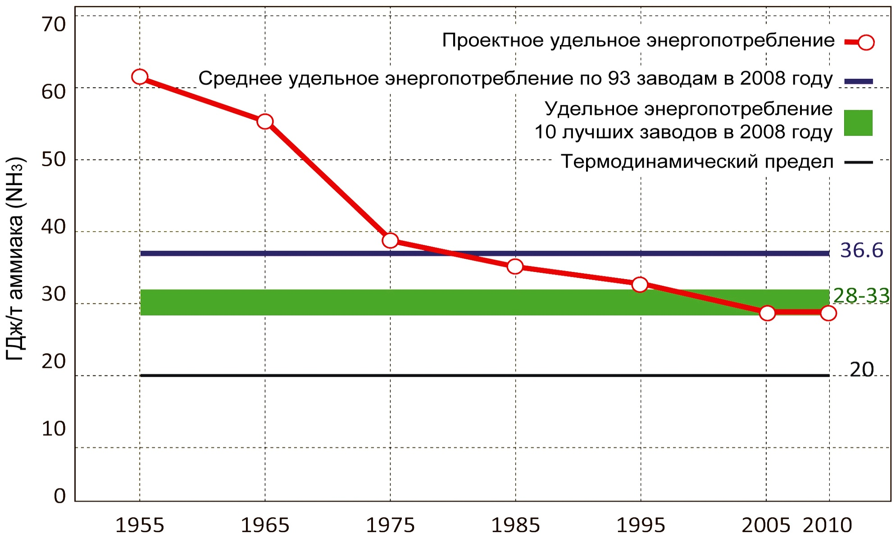
Энергопотребление в производстве азотных удобрений

Slide 17
Структура заявки III
Сведения об эмиссиях (количественные и качественные)
  Выбросы ЗВ в воздух (таблицы)
    Подразделение (технологический процесс)
    Загрязняющее вещество
    Источник
    Средозащитная техника
    Количественные характеристики (концентрация, валовые, удельные выбросы)
    Методы /планы сокращения выбросов
  Сбросы
  2.2. Сбросы в водные объекты (таблицы)
    Характеристика водного объекта
    Расположение выпусков
    Зоны санитарной охраны источников питьевого водоснабжения
    Сведения об источниках сбросов, составе и количестве сточных вод
      Подразделение (технологический процесс)
      Объем (поток) сточных вод
      Загрязняющее вещество
      Метод очистки
      Концентрация (до и после очистки)
      Сброс (валовый и удельный показатели)
    2.3. Сбросы в канализационные системы (таблицы, аналогичные характеризующим сбросы в водные объекты)
  2.4. Методы /планы сокращения сбросов сточных вод

Slide 18
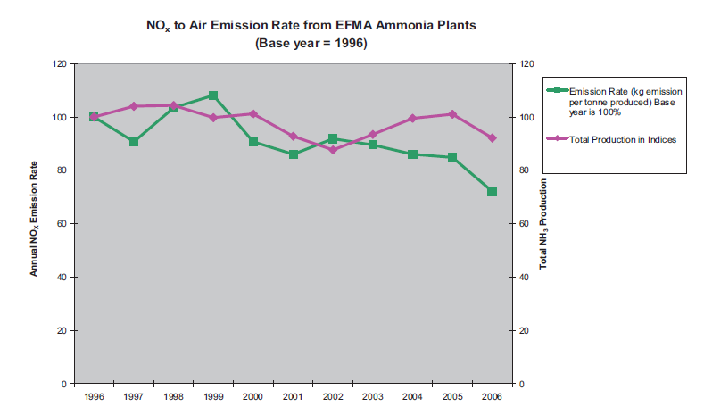
Выбросы оксидов азота в производстве аммиака

Slide 19
Структура заявки IV
Сведения об эмиссиях (количественные и качественные) - продолжение
  Эмиссии в/на почву
  3.1. Характеристика эмиссий в / на почву (таблицы)
    Источник
    Тип эмиссии
    Загрязняющее вещество
    Количественные характеристики (до и после очистки, валовые, удельные)
    Методы /планы сокращения эмиссий на/в почву
  3.2. Эмиссии на почвы сельскохозяйственного
  назначения (таблицы)
    Характеристика навоза (количественные и качественные характеристики)
    Внесение в почву (ежегодное)
    Контракты на отправку навоза для внесения в почву
  Обращение с отходами
  4.1. Характеристики опасных отходов (таблицы)
    Наименование
    Образование (т или кг в год)
    Методы обработки
    Количество после обработки
    Размещение (участок, пункт)
    Методы /планы минимизации отходов

Slide 20
Структура заявки V
Сведения об эмиссиях (количественные и качественные) - продолжение
  Шум
    Источник
    Уровень
    Участки измерения уровня шума (днем, ночью)
  Вибрация
    Источник
    Уровень
    Участки измерения уровня вибрации (днем, ночью)
Состояние окружающей среды в зоне расположения установки
    Результаты измерений (моделирования, расчетов) концентраций вредных веществ в объектах ОС в зоне размещения установки
Производственный экологический мониторинг
    Характеристики точек/участков пробоотбора, он-лайн измерений, полученные результаты, оценка результатов (потоки веществ и энергии внутри площадки)
    Планы/программы развития производственного экологического мониторинга

Slide 21

Структура заявки VI
Детальный анализ соответствия процессов и параметров установки НДТМ
  Источник информации (Справочник или Заключение)
  Описание НДТМ (со ссылками), применение на установке или разъяснение позиции по неприменению
  Численные показатели НДТМ
    Выбросы в воздух
    Сбросы в природные водные объекты или в канализацию
    Эмиссии на почву и размещение отходов
План действий по выводу установки из эксплуатации
Перечень заинтересованных сторон, которые могут быть затронуты деятельностью установки (заполняется исключительно в случае трансграничных эффектов)
Официальное заявление и подписи)
Предложения по условиям комплексного экологического разрешения
    Выбросы в воздух
    Сбросы в природные водные объекты или в канализацию
    Эмиссии на почву и размещение отходов
    Шум, вибрация
    Производственный экологический мониторинг
    Технологические приемы предотвращения воздействия
    Технические методы сокращения воздействия
    Планы по минимизации воздействия

Slide 22
Руководство для операторов и проектировщиков: выбор НДТМ
Notes:
The assessment methodology is based on the UK Environment Agency Guidance H1 and compares the impact of different substances that are emitted to different environmental media by calculating the ratios of the concentration of the substances in the environment due to the operation of a process to the EQS of that substance. The comparison is therefore made between dimensionless numbers (a % or fraction).

Slide 23
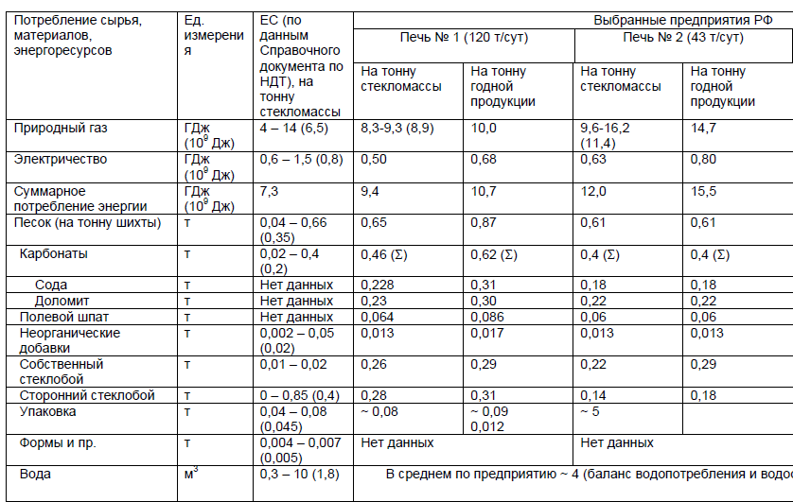
Входные потоки в производстве стекла

Slide 24
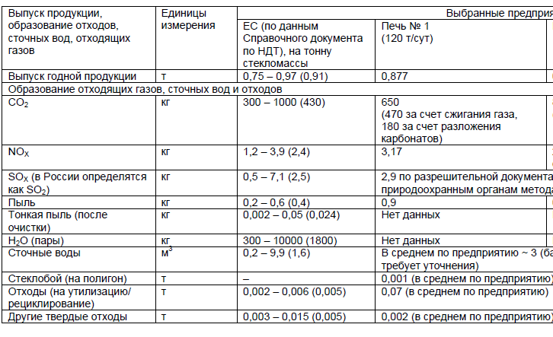
Выходные потоки в производстве стекла

Slide 25
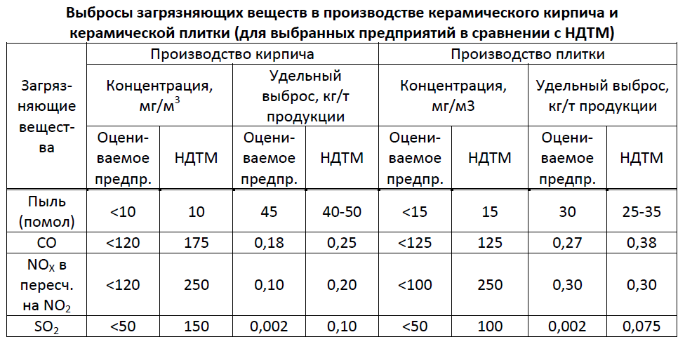
Анализ соответствия выбросов ЗВ с уровнями НДТМ

Slide 26
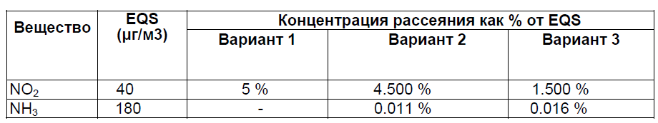
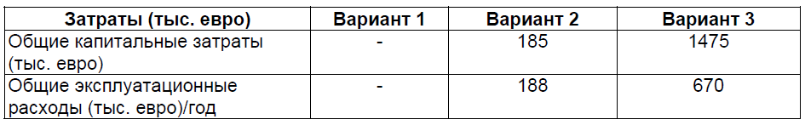
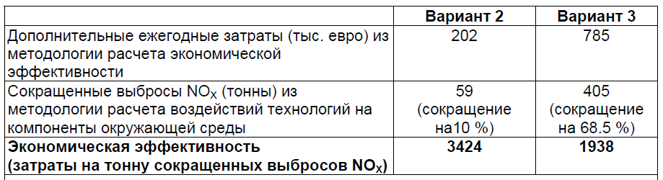
Сопоставление сокращения выбросов NO_{x} и соответствующих затрат

Slide 27
Рассмотрение заявки

Slide 28
Подготовка разрешения

Slide 29
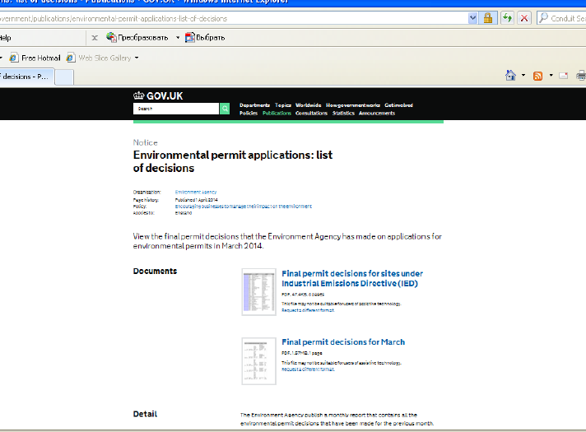
Опубликование решений по КЭР (Великобритания)
Копию разрешения можно запросить в Министерстве
(по e-mail)

Slide 30
Модификация, реконструкция, пересмотр разрешения
КЭР
Модификация,
реконструкция,
значительное
изменение
Установки
Пересмотр
КЭР
2
1
Уведомление
уполномоченного
органа
Инициатива
уполномоченного
органа
Начало
разрешительной
процедуры
3

Slide 31
Двустадийный хлорный и одностадийный перекисный процессы обработки волокна
Cl₂
H₂O₂
щелочные аэрозоли,
органические в-ва
кислые аэрозоли,
соединения хлора
ХПК, таннин, взвесь, рН~9
ХПК, таннин, взвесь, рН~6,5
хлор, взвесь, рН~4

Slide 32
H₂O₂
Cl₂
Сырье
1000 кг
Сырье
1000 кг
Потери
Потери
Механическая обработка
Механическая обработка
966 кг
34 кг
966 кг
34 кг
Химическая обработка
Химическая обработка
770 кг
196 кг
640 кг
326 кг
Механическая обработка
Механическая обработка
754 кг
16 кг
617 кг
13 кг
Механическая обработка
Механическая обработка
19 кг
16 кг
735 кг
Продукция
хлопок:лен
1:3
601 кг
26,5 %
39,9 %

Slide 33
Спасибо за внимание!
М.В. Бегак
mbegak@gmail.com
Т.В. Гусева
tguseva@muctr.ru

